Slide 1

UNIVERSIDADE FEDERAL DO PARÁ INSTITUTO DE CIÊNCIAS EXATAS E NATURAIS FACULDADE DE COMPUTAÇÃO CURSO: CBCC PROFESSOR: MARCELLE MOTA
Projeto Final de Programação II
RPG eletrônico para dispositivos móveis
Belém-Pará
2014

Slide 2
O que é um RPG?
Um Role-Playing Game como o próprio nome diz, é um jogo de interpretação de papeis. Cada jogador interpreta um personagem criado por ele mesmo em uma estória supervisionada pelo “Mestre, onde este define os acontecimentos gerais da aventura.
Normalmente realizado com o auxílio de papel, caneta, dados e outros objetos, RPGs possuem muitas similaridades com jogos de estratégia, além de uma certa presença de elementos de teatro.
O gênero ficou mais conhecido nos videogames devido a visibilidade maior que os consoles possuem.

Slide 3
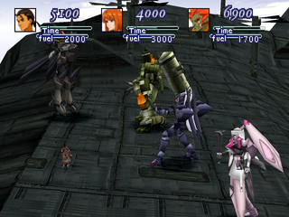
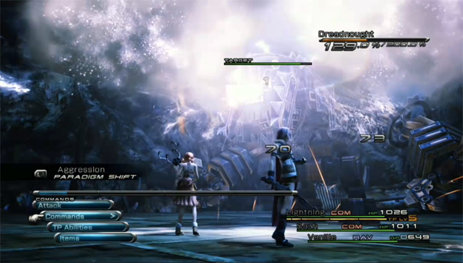
O que é um RPG?
Exemplos de CRPG
Xenogears
Final Fantasy XIII

Slide 4
Projeto
Tema: Jogo para dispositivos móveis (tablets e celulares)
Linguagem: C++
Descrição: O aplicativo será um RPG (Role Playing Game) baseado nos antigos jogos deste gênero (Final Fantasy, Dragon Quest, entre outros), utilizando muito de seus sistemas (escolhas de classes, batalhas por turnos, etc.). Devido o atual crescimento do número de pessoas que possuem um Smartphone ou tablet, escolhi desenvolver para eles por causa do alcance que o jogo pode ter.

Slide 5
Projeto
Classes até agora construídas:
- Atributo
- Herói
- Item
- Monstro
- Magias
- Elemento

Slide 6
Projeto
Classes até agora construídas:
- Atributos
- Herói
- Item
- Monstro
- Magias
- Elemento

Slide 7
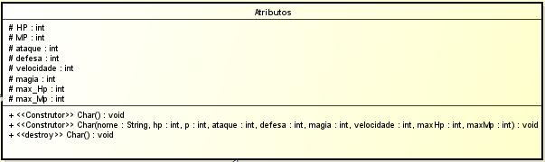
Classe Character
Classe: Atributos
Descrição: A classe “Atributos” define os atributos tantos dos monstros quando os dos heróis,
por isto ambos herdam desta.
Herda de : Ninguém
É Herdada por: Heroi e Monstro

Slide 8
Projeto
Classes até agora construídas:
- Atributos
- Herói
- Item
- Monstro
- Magia
- Elemento

Slide 9
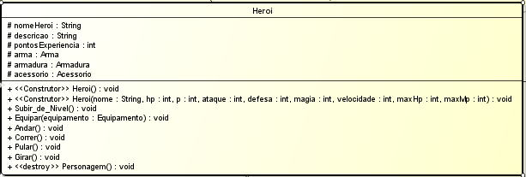
Classe Heroi
Classe: Heroi
Descrição: Todo e qualquer personagem que o jogador controlará será baseada nesta classe
As classes derivadas destas correspondem a uma especialização que o personagem pode assumir durante
a jogatina.
Herda de: Char
É herdado por: Mago, Guerreiro, Ladino

Slide 10
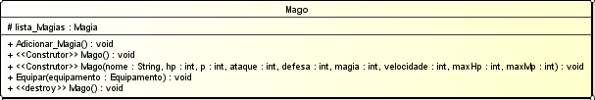

Classe Heroi – Subclasses
Subclasse: Mago
Subclasse: Ladino

Slide 11
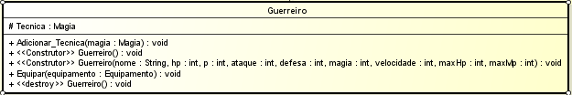
Classe Heroi – Subclasses
Subclasse: Guerreiro

Slide 12
Classe Heroi – Subclasses
Subclasse: Guerreiro

Slide 13
Projeto
Classes até agora construídas:
- Atributos
- Herói
- Item
- Monstro
- Magia
- Elemento

Slide 14
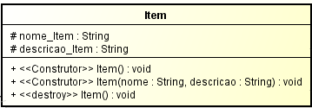
Classe Item
Classe: Item
Descrição: Abrangendo não só itens de curas ou de ataque mas também equipamentos, a
classe responsável por guardar informações comuns a todos os itens provavelmente será a
que vai ter o maior número de subclasses.
Herda de : Ninguém
É Herdada por: Equipamento

Slide 15
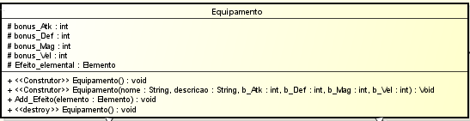
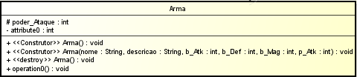
Classe Item - Subclasses
Classe: Equipamento
Classe: arma

Slide 16


Classe Item - Subclasses
Subclasse: Acessorio
Classe: Acessórios
Subclasse: Armadura

Slide 17
Projeto
Classes até agora construídas:
- Atributos
- Herói
- Item
- Monstro
- Magia
- Elemento

Slide 18

Classe Monstro
Classe: Monstro
Descrição: Todo Rpg deve ter um desafio, e normalmente este são os monstros presentes em
batalhas aleatórias. Herdando os atributos da classe “Atributos” o básico que classe, a classe é
responsável por guardar elementos comuns a monstros.
Herda de : Atributos
É Herdada por: Ninguém

Slide 19
Projeto
Classes até agora construídas:
- Atributos
- Herói
- Item
- Monstro
- Magia
- Elemento

Slide 20
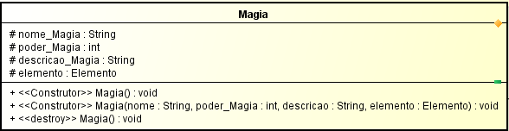
Classe Monstro
Classe: Magia
Descrição: Assim como as outras classes anteriormente apresentadas, Magia é o principal fator
para a diferenciação das classes, além dos atributos. Muitas subclasses podem surgir desta, com
Cada uma representando um conjunto de técnicas específicas para uma especialização além das
magias em si.
Herda de : Ninguém
É Herdada por: Ninguém

Slide 21
Projeto
Classes até agora construídas:
- Atributos
- Herói
- Item
- Monstro
- Magia
- Elemento

Slide 22
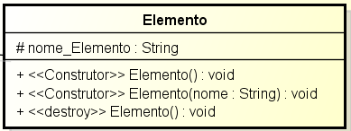
Classe Elemento
Classe: Elemento
Descrição: É muito comum em rpgs uma arma ou magia ser de algum tipo de elemento (Ex: Fogo, Água, etc)
Esta classe teria os elementos em comum destes.
Herda de : Ninguém
É Herdada por: Ninguém

Slide 23
Projeto
Devido a complexidade de se planejar um jogo, o projeto pode sofrer alterações, com classes, relações e atributos sendo adicionados ou excluídos caso haja a necessidade

